Slide 1

Карточная игра «Журнальный столик»
КАЖДЫЙ МОЖЕТ СТАТЬ ЖУРНАЛИСТОМ!

Slide 2



Команда проекта
Амира Галеева
Полезные навыки:
  умение работать в Фотошопе
  оперативность
  креативность
Роль в команде – координатор и формирователь; спонсор проекта.
Софья Воронцова
Полезные навыки:
  конструктивность
  ответственность
  идейность
  исполнительность
Роль в команде – доводчик и исполнитель; лидер проекта.

Slide 3
Проблема
Журналист/Студент/Абитуриент
Изобилие непонятных терминов и разнообразие необходимой для профессии журналиста информации
Решение проблемы
Наша игра позволит не только в развлекательной форме выучить часть терминов журналистики, но и ощутить себя в роли настоящего журналиста.

Slide 4

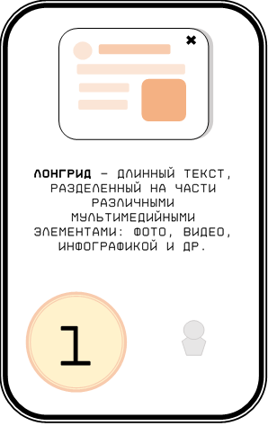
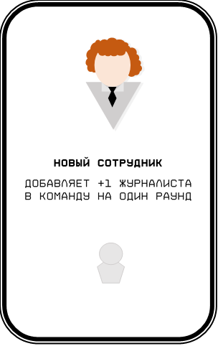

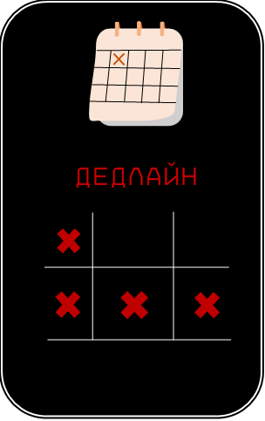


О проекте. Что есть сейчас.
«Журнальный столик» - карточная игра, предназначенная для 2 – 4 игроков. Каждый игрок становится редактором газеты и управляет командой из 3 журналистов. Цель – опубликовать как можно больше материала.
Комплектация игры:
  12 жетонов участника;
  24 карты журналистского материала;
  18 карт помощников;
  18 карт угроз;
  правила игры.
На данный момент у нас уже разработаны правила игры, значения каждой карты, а также возможный вариант дизайна нескольких карт и жетонов.

Slide 5
Роль проекта в обеспечении технологического суверенитета страны
Роль | Оценка
Инновационность | Россия
Рынок НТИ | EduNet
Сквозные технологии | Не использует

Slide 6
Целевая аудитория проекта
Мы опросили 36 человек, из которых больше половины - это студенты, учащиеся на факультете «Журналистика». Журналистская терминология очень важна для опрошенных, поэтому 69% ответили, что они часто встречаются с терминами, связанными со статьями и т.д. Основная часть участников опроса(56%) подчеркнули, что они не знают, чем отличается лонгрид от статьи и примерно столько же студентов(58,3%) написали, что для них сложны термины журналистов. 94,4% ответили, что не знают специальных игр для журналистов, в то время, как 88,9% опрашиваемых готовы сыграть в подобную игру.
Исходя из итогов опроса, можно сделать вывод, что наш продукт уникален и будет иметь спрос у потребителей.

Slide 7
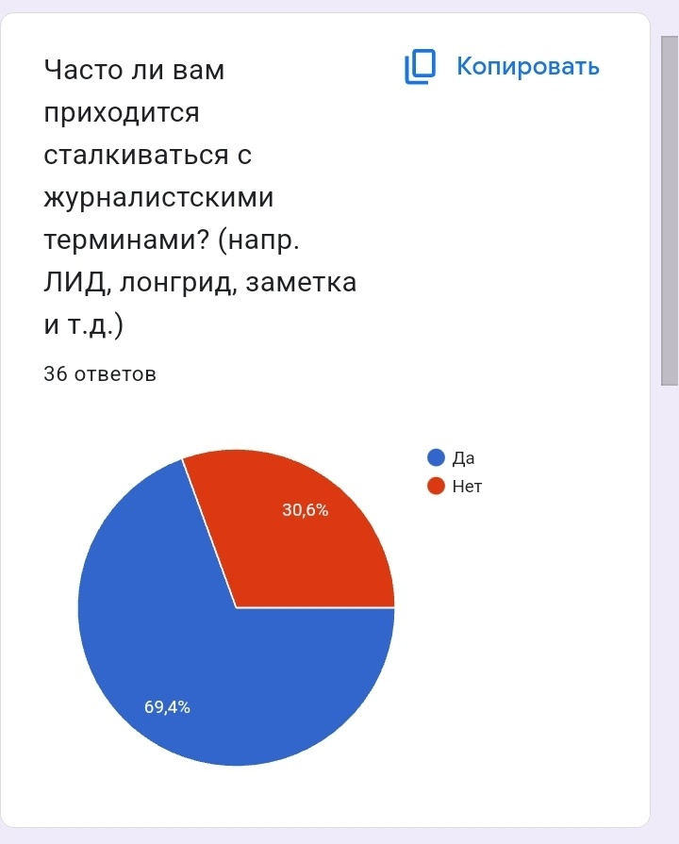
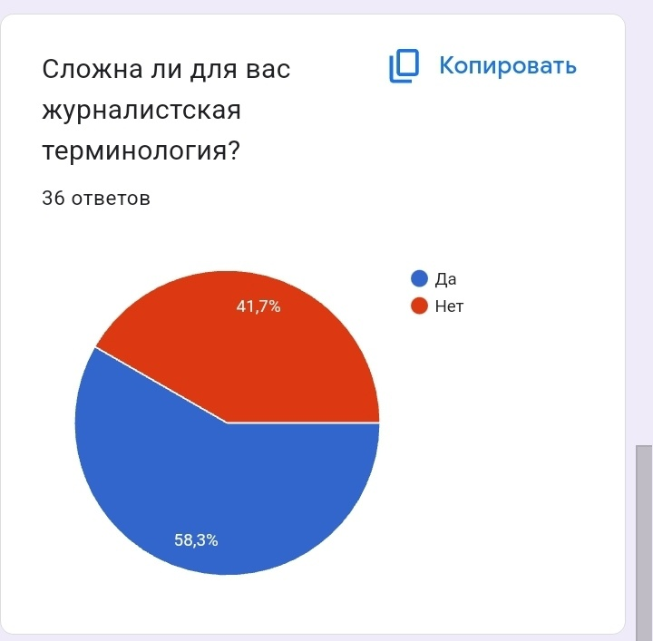
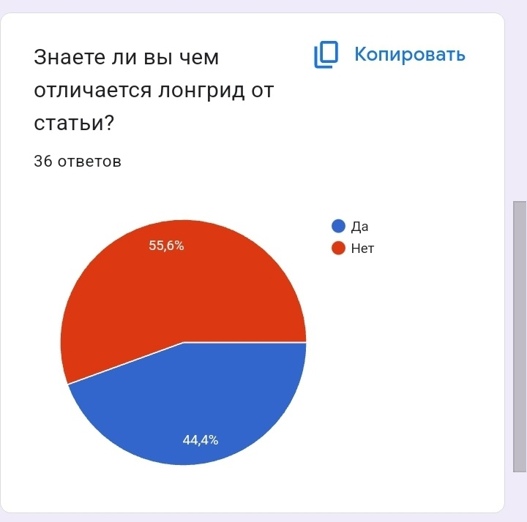

Slide 8
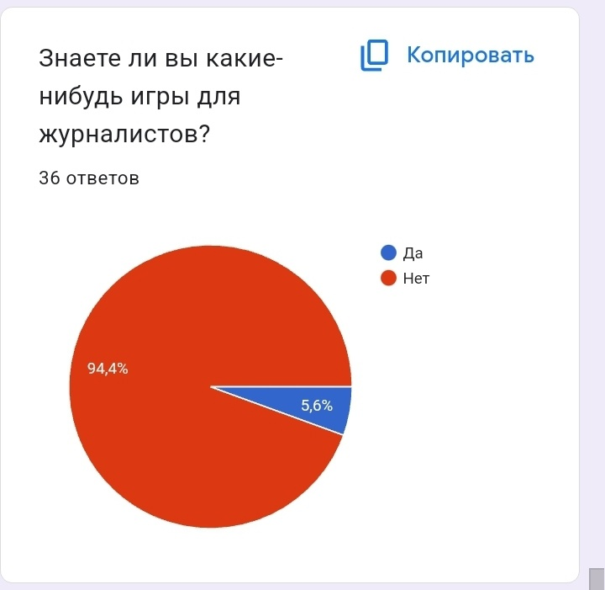
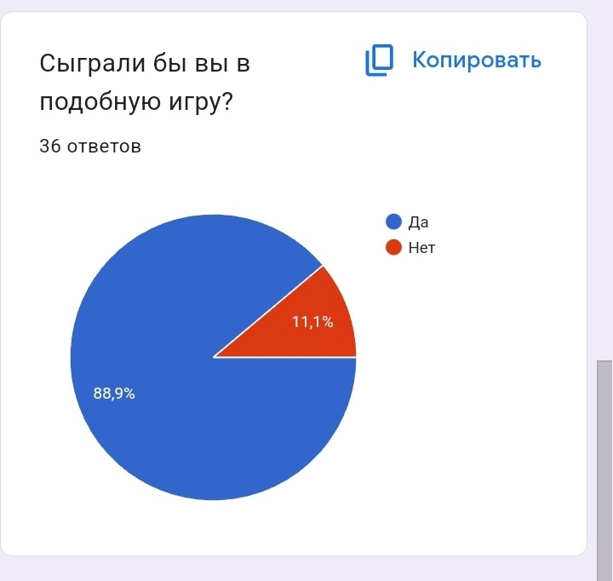

Slide 9


Портрет потребителя
Иван, 19 лет. 1 курс «Журналистики».
Мечтает открыть своё печатное СМИ и выпускать газеты с популярными новостями. Состоит в медиацентре своего института и каждую неделю выпускает минимум один материал в интернет.
Александр, 10 лет. Учится в школе на «отлично». В свободное время изучает что-нибудь новое и гуляет с друзьями. Хочет связать свою работу с людьми. Коммуникабелен и открыт к экспериментам.

Slide 10
Потенциальный объем рынка
РАМ
Потенциал
ТАМ
Перспектива
SAM
Стратегия и конкуренты
SOM
Тактика
PAM (Potential Available Market) – Потенциальный объем рынка
На специализированные магазины настольных игр в России приходится 20% рынка. По оценкам экспертов компании “Мосигры”, объем рынка настольных игр в РФ составляет около 4,5 млн ., и растет он на 30% в год, следовательно, составляет 5,85 млн. Средний чек на настольные игры составляет 1500 руб.
  PAM = 5,85 млн × 1500 руб = 8,77 млрд.
TAM (Total Addressable Market) – Общий объем целевого рынка
Объем карточных игр в России составляет 2 млн.
  TAM = 2 млн.× 1500 руб = 3 млрд.
SAM (Serviceable Available Market) – Доступный объем рынка
Предположим, что только 45% граждан РФ готовы покупать именно карточные игры
  SAM = 3 млрд × 45% = 1,350 млрд.
SOM (Serviceable & Obtainable Market) – Реально достижимый объем рынка
Лишь 10% граждан готовы покупать карточные игры образовательного характера
  SOM = 1,350 млрд × 10% = 1 350 000

Slide 11
Анализ конкурентов
Конкуренты Продукты/Услуги
Любые известные во всем мире карточные и настольные игры
«Дурак», «Мафия», «Уно», «Элиас» и тд.
Фирмы конкуренты
«Hobby World» — крупнейшее российское издательство настольных игр.
«Эврикус» — молодой, динамично развивающийся бренд, локализирующий популярные зарубежные настольные игры для России.
Наши преимущества
На рынке не так много подобных игр, что дает нам преимущество стать первыми в этом деле
Может быть интересна не только журналистам, но и простым людям за счёт простых правил и увлекательной игры
«GaGa Games» –российское издательство настольных игр и др.
Обучение в развлекательной форме

Slide 12
Бизнес-модель
Ключевые партнёры Российские издательства настольных игр Маркетологи Блогеры, обозревающие настольные игры | Ключевые виды деятельности Производство уникального товара Помощь в освоении терминов журналистики | Ценностные предложения Уникальность игры Возможность обучения во время использования Простота в освоении и использовании |  | Взаимоотношения с клиентами Проведение игровых мероприятий в образовательных организациях Поддержка предложений клиентов | Потребительские сегменты Массовый рынок Люди, заинтересованные настольными играми Абитуриенты, желающие обучаться на факультете журналистики Те, кто хотят провести отдых с пользой
 | Ключевые ресурсы Материальные ресурсы: бумага, картон, принтер и тд. Точки распространения товара
 |  |  |  | Каналы сбыта Прямые: продажи через интернет, распределение части товара партнёрам, в образовательные организации и тд.
Структура издержек Переменные издержки: покупка материалов, затраты на доставку товара и др. Постоянные издержки: реклама, повременные проценты (20%) издательству с продажи товара. |  |  | Потоки поступления доходов Продажа продукта Реклама

Slide 13
Процесс производства товара
Формулировка правил игры
Реализация и продвижение продукта
Разработка карт и фишек
Печать материалов
Оформление и дизайн

Slide 14
Цель проекта по SMART
К началу 2024 года выпустить первые 120 экземпляров игры
SMART | Цели
S (конкретность) РЕЗУЛЬТАТ | Создать игру, что познакомит и научит некоторым терминам журналистики в развлекательной форме.
M (измеримость) КРИТЕРИИ ДОСТИЖЕНИЯ | Выпуск и продажа первых 120 экземпляров игры
A (достижимость) ЗА СЧЁТ ЧЕГО | При помощи маркетинговой модели SIVA (насколько найденное решение проблемы удовлетворяет потребности покупателей -> знают ли покупатели о решении/от кого узнают информацию о решении -> знает ли покупатель о ценности, издержках и выгоде -> где покупатель может найти решение/приобрести товар)
R (значимость) АКТУАЛЬНОСТЬ | Знакомство с новой профессией и терминологией, подготовка абитуриентов к вступительным экзаменам на специальность «Журналистика»
T (срок) КОГДА ДОСТИЧЬ ЦЕЛИ | Добиться поставленных целей к 01.01.2024

Slide 15
Стартовые инвестиции
Статья затрат | Сумма, руб. | Источник
Реклама | 4000 | Собственные средства
Брендовые наклейки/коробки/ пакеты(100 шт) | 1500 | Инвестор
ИТОГО | 5500

Slide 16
Организационный план
Для снижения налоговой ставки мы выбрали самозанятую организационно-правовую форму предприятия. При такой форме налог на доходы физического лица составит 4%, юридического лица – 6%

Slide 17
Финансовый план
Цена товара – 1000 руб. Примерные продажи – 10 игр в месяц
№ | Статья | Ед. изм | Месяц (за 1 год/либо до срока окупаемости) |  |  |  |  |  |  |  |  |  |  |  | ИТОГО
 |  |  | 11(23) | 12(23 | 1 | 2 | 3 | 4 | 5 | 6 | 7 | 8 | 9 | 10
БЮДЖЕТ ОПЕРАЦИОННОЙ ДЕЯТЕЛЬНОСТИ
1 | ДОХОДЫ | руб. |  | 10000 | 10000 | 10000 | 10000 | 10000 | 10000 | 10000 | 10000 | 10000 | 10000 | 10000 | 110000
2 | РАСХОДЫ | руб. | 5500 | 1300 | 1300 | 1300 | 1300 | 1300 | 1300 | 1300 | 1300 | 1300 | 1450 | 1450 | 20100
2.1 | Постоянные расходы
2.1.1 | Проценты издательству (10%) | руб. |  | 1000 | 1000 | 1000 | 1000 | 1000 | 1000 | 1000 | 1000 | 1000 | 1000 | 1000 | 11000
2.2. | Переменные расходы
2.2.1 | Затраты на доставку товара | руб. |  | 300 | 300 | 300 | 300 | 300 | 300 | 300 | 300 | 300 | 300 | 300 | 3300
2.2.2 | Реклама | руб. | 4000 |  |  |  |  |  |  |  |  |  |  |  | 4000
2.2.3 | Брендовые налейки и коробки | руб | 1500 |  |  |  |  |  |  |  |  |  | 150 | 150 | 1800
3 | ПРИБЫЛЬ ДО НАЛОГООБЛОЖЕНИ | руб. |  | 8700 | 8700 | 8700 | 8700 | 8700 | 8700 | 8700 | 8700 | 8700 | 8550 | 8550 | 95400
4 | НАЛОГИ | руб. |  | 400 | 400 | 400 | 400 | 400 | 400 | 400 | 400 | 400 | 400 | 400 | 4400
5 | ЧИСТАЯ ПРИБЫЛЬ | руб. |  | 8300 | 8300 | 8300 | 8300 | 8300 | 8300 | 8300 | 8300 | 8300 | 8150 | 8150 | 91000
БЮДЖЕТ ИНВЕСТИЦИОННОЙ ДЕЯТЕЛЬНОСТИ
6 | Стартовые инвестиции |  | 5500 |  |  |  |  |  |  |  |  |  |  |  | 5500

Slide 18
Экономика проекта
№ | Показатель | Ед.изм. | ИТОГО
1 | Объем продаж | шт. | 110
2 | Доходы от операционной деятельности | руб. | 110000
3 | Расходы от операционной деятельности | руб. | 5500
4 | Прибыль (после налогообложения) | руб. | 91000
5 | Точка безубыточности | шт. | 6
6 | Точка безубыточности | руб. | 6000
7 | Срок окупаемости |  | 1 месяц
8 | Стартовые инвестиции | руб. | 5500
9 | Рентабельность стартовых инвестиций | % | 16,5
10 | Рентабельность затрат | % | 16,5

Slide 19
План реализации проекта
Задача | Март 2023 | Апрель 2023 | Май 2023 | Июнь 2023 | Июль 2023 | Август 2023 | Сентябрь 2023 | Октябрь 2023 | Ноябрь 2023 | Декабрь 2023 | Январь 2024
Формирование проблемы и её решения
Узнать мнение потенциальных покупателей
Разработка правил, структуры и дизайна игры
Совершенствование игры
Поиск издательства. Заключение договора
Продвижение игры
Анализ проблемы
Проведение опроса
Оценка результатов
Создание игры
Структурирование
Доработка правил и дизайна
Анализ услуг
Нахождение оптимального варианта
Реклама товара, продажа первых экземпляров

Slide 20

Координаты команды проекта
Амира Галеева,
+7(909)061-77-77,
e-mail: pryonyo@gmail.com,
vk: https://vk.com/id212085017
Софья Воронцова,
+7(922)680-27-49,
e-mail: s.krivaya.013@yandex.ru,
vk: https://vk.com/sonechka.vorontsova

Slide 21

Спасибо за внимание!

